Slide 1

Welcome matricole
A.A. 2025/2026

Slide 2
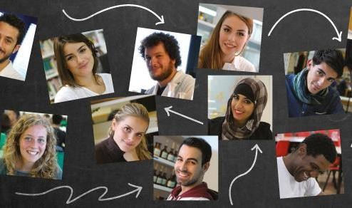




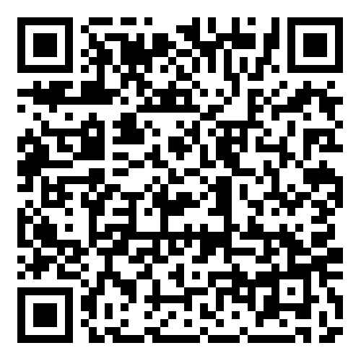
Servizio di Orientamento di Ateneo
IN ENTRATA
DURANTE IL PERCORSO UNIVERSITARIO
IN USCITA

Slide 3




Servizi di orientamento
ACCOGLIENZA MATRICOLE 2025/2026
Sassari, via Arborea 40b
(angolo via Torre Tonda)
+39 079 229839
orientamento@uniss.it
Colloqui di orientamento personalizzato per guidarti nella scelta del percorso di studio
Supporto per:
  pagamenti, rinnovi iscrizione, domanda di laurea e altre procedure per la gestione amministrativa della carriera dello studente;
  utilizzo delle piattaforme telematiche dei servizi UniSS (Self.studenti, piattaforma e-learning, app MyUniss e Uniss.Orario; Pacchetto Office 365);
  individuazione di referenti ai quali ci si può rivolgere per esigenze specifiche
Orario di apertura al pubblico
lunedì-mercoledì-venerdì: 9-13.30
martedì-giovedì: 11-13.30
martedì-giovedì: 15.30-17.00
3

Slide 4

Orientamento nel tuo Dipartimento!
Manager didattico
Dott. Vivaldo Urtis
Referente didattico:
Dott.ssa Rossella Fumagalli email: rfumagalli@uniss.it
Viale San Pietro 43b
Segreteria studenti
Via del Fiore Bianco, 5 cssfiorebianco/zirulia@uniss.it
Orario di apertura al pubblico: martedì dalle 10:30 alle 12:30 giovedì dalle 15:00 alle 17:00
Notes:
NB: sarebbe utile personalizzare questa slide con i riferimenti e i contatti utili per ciascun dipartimento

Slide 5


Le segreterie studenti si occupano di seguire gli studenti in tutti gli adempimenti amministrativi.
I principali servizi sono:
informazioni su immatricolazioni ai corsi di laurea, laurea magistrale e laurea magistrale a ciclo unico;
informazioni su iscrizioni ad anni successivi ed ai corsi singoli;
informazioni sui passaggi interni da altro corso di studi;
informazioni sui trasferimenti da/a altro Ateneo;
rilascio certificazioni;
controllo tasse universitarie;
informazioni sulle domande di laurea;
rilascio pergamena;
interruzione degli studi.
Segreterie studenti

Slide 6
SEGRETERIE STUDENTI
ACCOGLIENZA MATRICOLE 2025/2026
CENTRO SERVIZI STUDENTI “FIORE BIANCO”
Polo dei corsi scientifici
CENTRO SERVIZI STUDENTI “ZIRULIA”
Polo corsi economici, umanistico-sociali, giuridici, politologici
MEDICINA VETERINARIA
MEDICINA, CHIRURGIA E FARMACIA (FACOLTÀ DI MEDICINA E CHIRURGIA)
SCIENZE BIOMEDICHE (FACOLTÀ DI MEDICINA E CHIRURGIA)
INGEGNERIA
SCIENZE CHIMICHE, FISICHE, MATEMATICHE E NATURALI
AGRARIA
ARCHITETTURA, DESIGN E URBANISTICA
GIURISPRUDENZA
SCIENZE ECONOMICHE E AZIENDALI
SCIENZE UMANISTICHE E SOCIALI
STORIA, SCIENZE DELL’UOMO E DELLA FORMAZIONE
Dove si trova?
Palazzo Zirulia, Piazza Università, 11 csszirulia@uniss.it
Orario di apertura al pubblico:
martedì dalle 10:30 alle 12:30
giovedì dalle 15:00 alle 17:00
Dove si trova?
Via del Fiore Bianco, 5 cssfiorebianco@uniss.it
Orario di apertura al pubblico:
martedì dalle 10:30 alle 12:30
giovedì dalle 15:00 alle 17:00
6

Slide 7

Studenti con esigenze speciali
Sono attivi servizi e supporti riservati a tutti gli studenti e le studentesse che possano trovarsi in condizioni di particolare difficoltà durante il proprio percorso universitario

Slide 8


Sportello DSA e disabilità
ACCOGLIENZA MATRICOLE 2025/2026
Supporto per studenti disabili e con DSA
Colloqui individuali con personale specializzato
Referente DSA per il dipartimento di Scienze Biomediche:
Prof. Antonella Mattana
Email: dsfanto@uniss.it
Piazza Università n. 21, piano terra
inclusione@uniss.it
079228842
Docenti di riferimento e Tutor DSA e disabilità assegnati ad ogni dipartimento e allo sportello S.E.S, a supporto della gestione delle problematiche relative agli studenti con disabilità e DSA
9

Slide 9
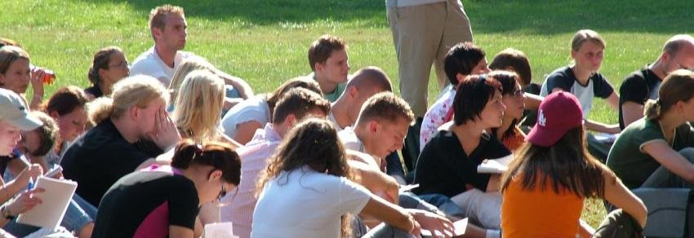
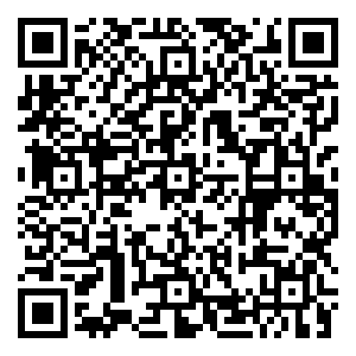
Servizio Counseling psicologico
ACCOGLIENZA MATRICOLE 2025/2026
Compilando il form di richiesta appuntamento, si verrà tempestivamente contattati per il primo colloquio!
L’Università, grazie alla Convenzione con l’Ente regionale per i diritti allo studio, mette a disposizione di tutte e tutti le/gli studenti dell’Ateneo un Servizio di counseling e sostegno psicologico.

Slide 10

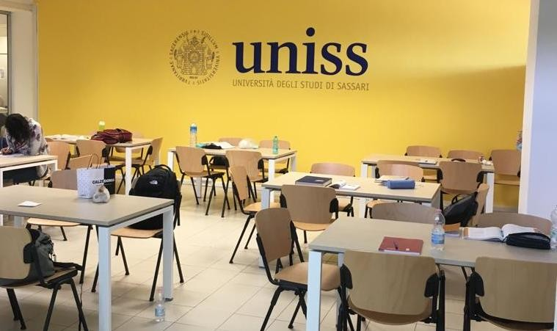
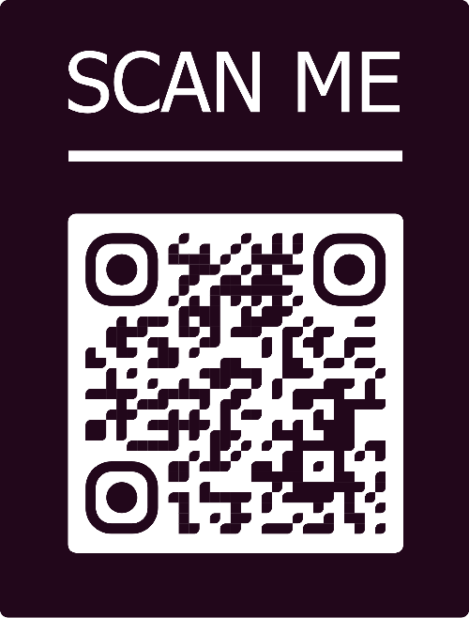
Student Hub
AULE STUDIO DOTATE DI WI-FI, APERTE ANCHE NEL FINE SETTIMANA

Slide 11
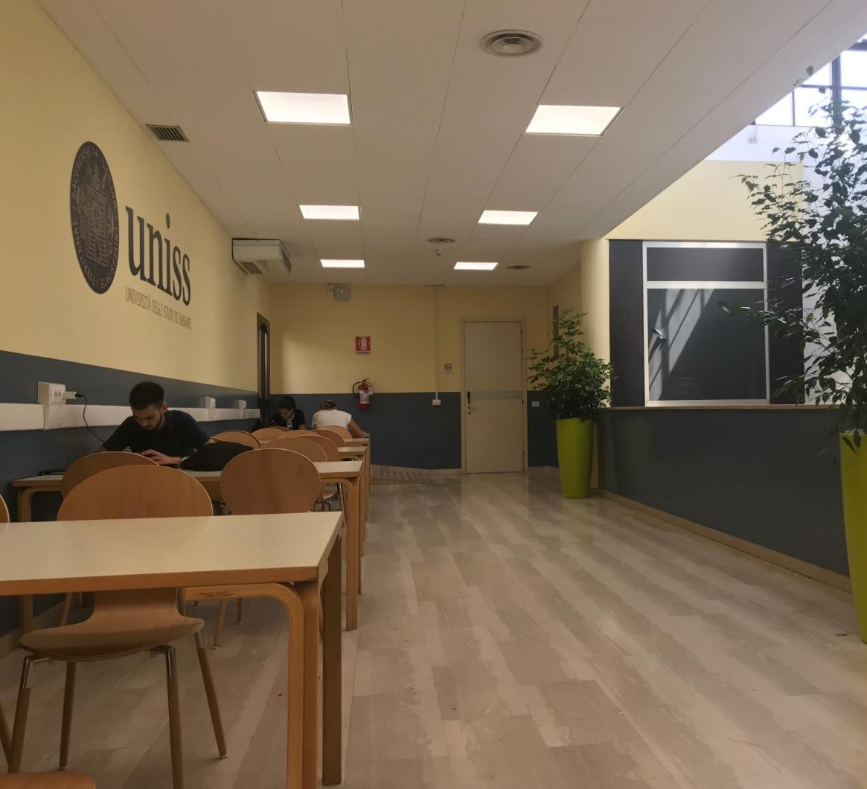

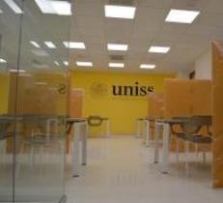

Student Hub
ACCOGLIENZA MATRICOLE 2025/2026
Un sistema di aule studio, aperte anche nel fine settimana Tutte raggiunte dal segnale wi-fi
Dove si trovano?
    Polo Bionaturalistico – Piandanna (Piano Primo e Piano Terra)
    Viale Mancini – Polo Quadrilatero
    Monserrato – Via Vienna (Piano Primo)
    Via Roma – Polo umanistico
    DISEA – Via Muroni
    Palazzo Clemente – Viale San Pietro
11

Slide 12
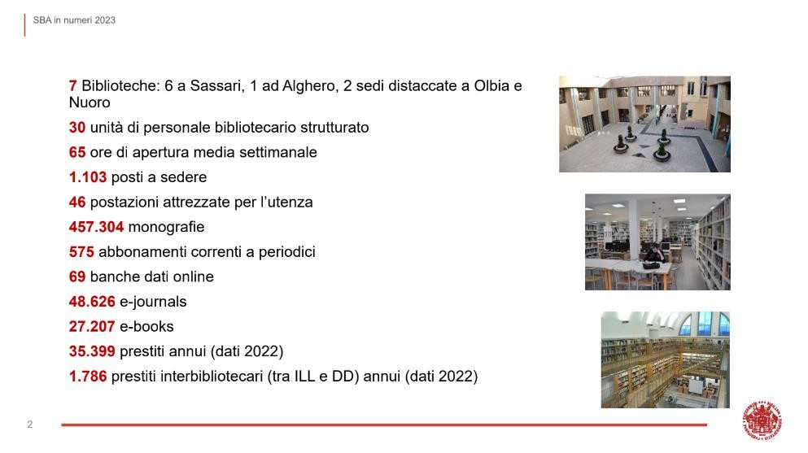
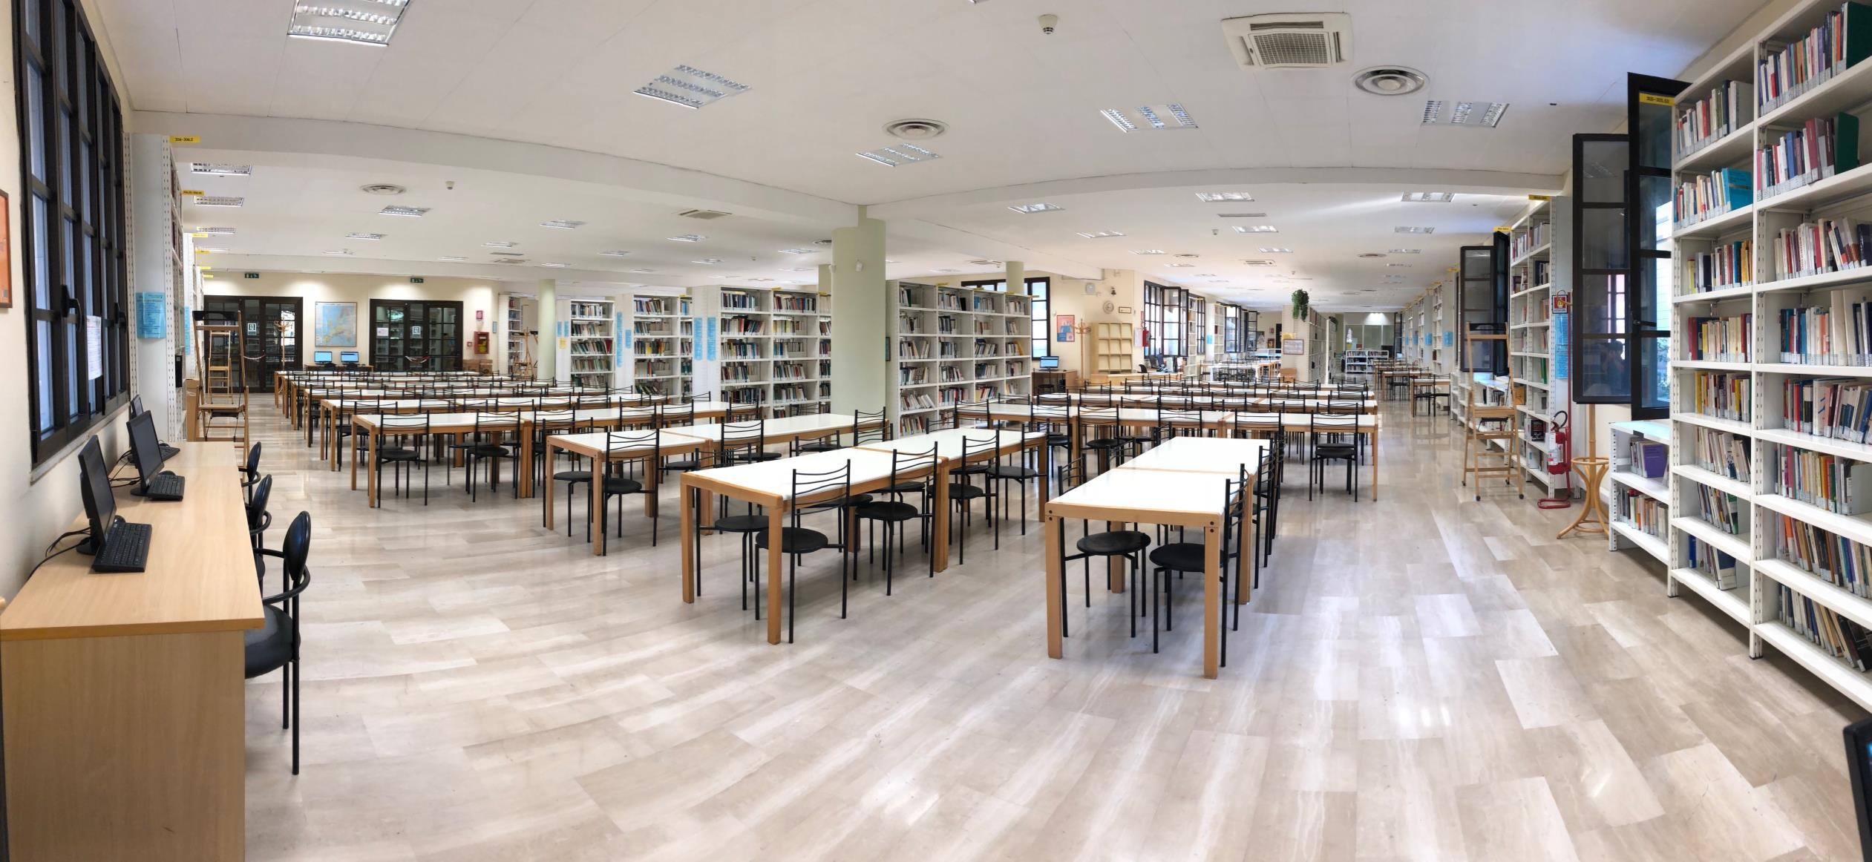
Servizio bibliotecario di Ateneo

Slide 13
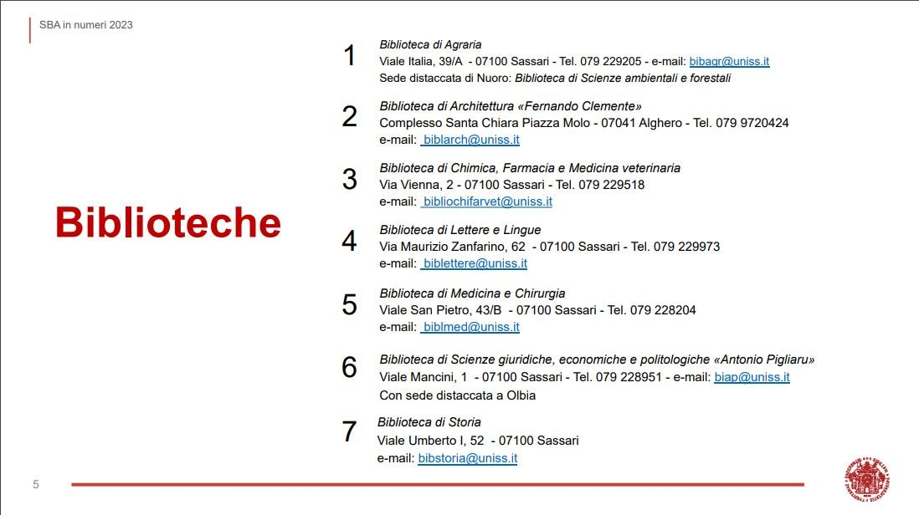
ACCOGLIEZA MATRICOLE 2025/2026
16

Slide 14
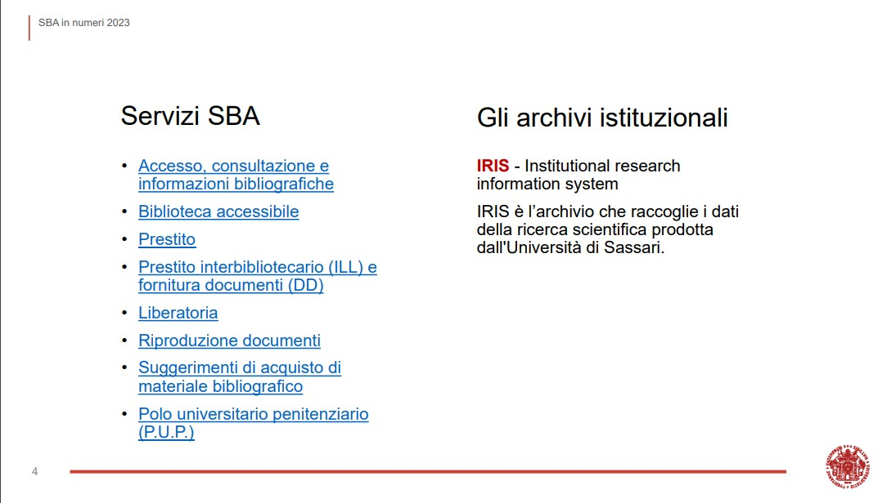
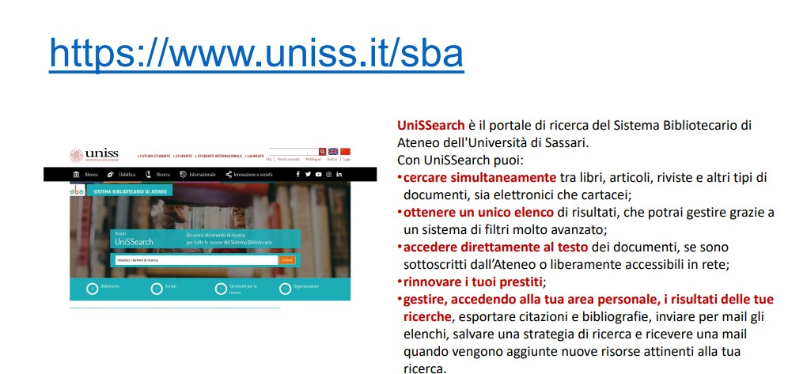
ACCOGLIENZA MATRICOLE 2025/2026
14

Slide 15

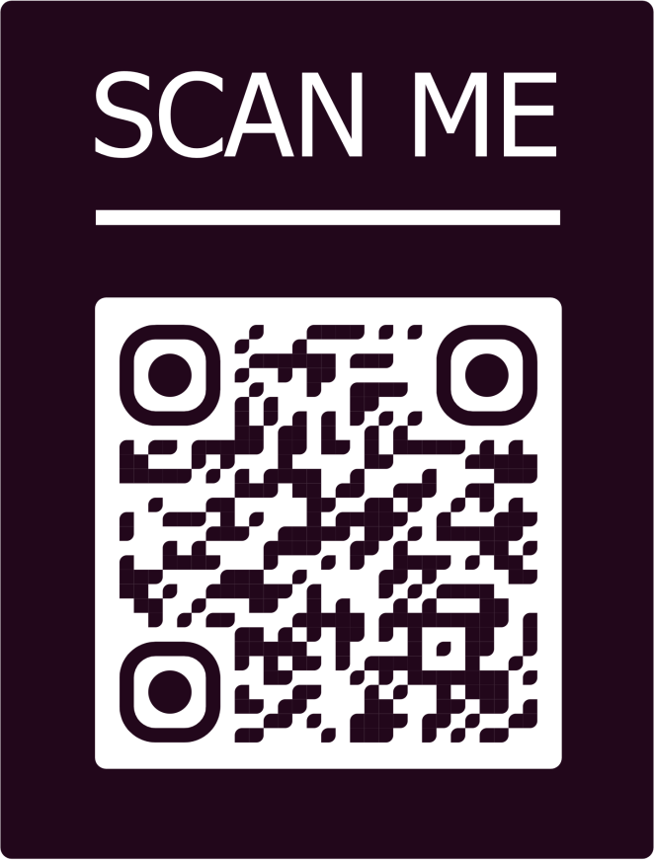
CLA
Centro linguistico di ateneo
GESTISCE LE ATTIVITÀ CURRICULARI RELATIVE ALL'APPRENDIMENTO DELLE LINGUE STRANIERE

Slide 16



Centro Linguistico di Ateneo
ACCOGLIENZA MATRICOLE 2025/2026
Corsi di lingua italiana per stranieri Corsi di lingua Erasmus outgoing
Corsi di lingua per tutti
Test di verifica del livello linguistico
Certificazioni internazionali
Sassari, Via M.Zanfarino, 53 clauniss@uniss.it
+39 079 229672
Orario apertura al pubblico:
dal lunedì al giovedì h. 9.00 - 18.00 venerdì h. 9.00 - 14.00
18

Slide 17
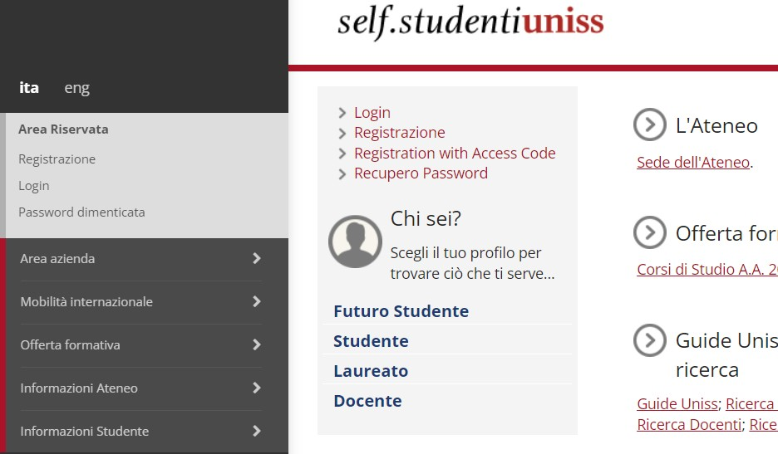
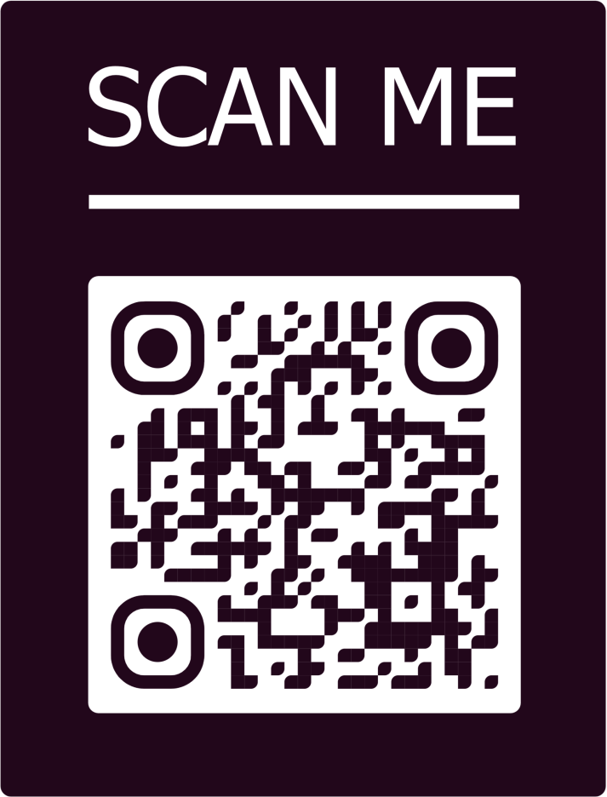
Self studenti
LO STUDENTE HA A DISPOSIZIONE UNA PROPRIA AREA RISERVATA, DISPONIBILE 24H/365GG NEL QUALE È POSSIBILE CONSULTARE TUTTI I RIFERIMENTI ALLA PROPRIA ISCRIZIONE E ALLA PROPRIA CARRIERA UNIVERSITARIA.

Slide 18
La tua segreteria virtuale!
ACCOGLIENZA MATRICOLE 2025/2026
Consultare lo stato della propria iscrizione, delle tasse, degli appelli aperti e del proprio piano di studio;
Modificare i propri DATI PERSONALI, indirizzo, riferimenti, mail, telefono, ecc.
Consultare l’elenco storico delle proprie ISCRIZIONI,
Consultare e iscriversi agli APPELLI D’ESAME, con indicazione delle date di apertura/chiusura iscrizione e la sessione di riferimento;
Consultare la propria CARRIERA UNIVERSITARIA, con il LIBRETTO e tutti gli insegnamenti, i CFU, gli appelli disponibili e l’A.A. DI FREQUENZA;
Effettuare la richiesta di passaggio di corso o di ordinamento;
Effettuare la domanda di Trasferimento verso altro Ateneo;
Autorizzare l’Ateneo al recupero dal database dell’INPS dei dati inerenti il Reddito ISEE del nucleo familiare di appartenenza;
Verificare lo stato dei PAGAMENTI, sia storici che quelli ancora da effettuare;
Consultare e modificare il proprio PIANO DI STUDIO;
Consultare e iscriversi ai BANDI DI MOBILITA’ INTERNAZIONALE (ERASMUS);
Consultare e iscriversi agli ESAMI DI STATO;
20

Slide 19

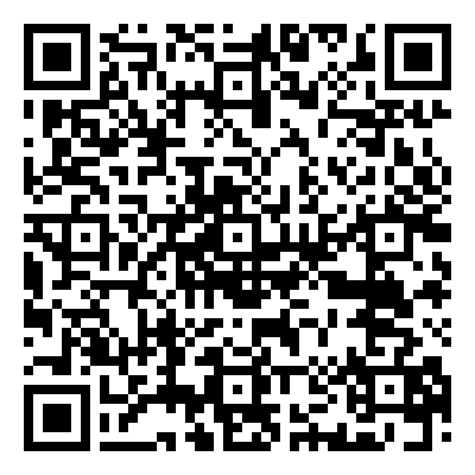
Sconti e agevolazioni
SCONTI, PROMOZIONI ESCLUSIVE E AGEVOLAZIONI PER GLI STUDENTI ISCRITTI

Slide 20
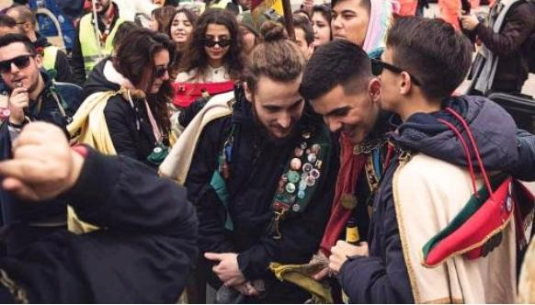
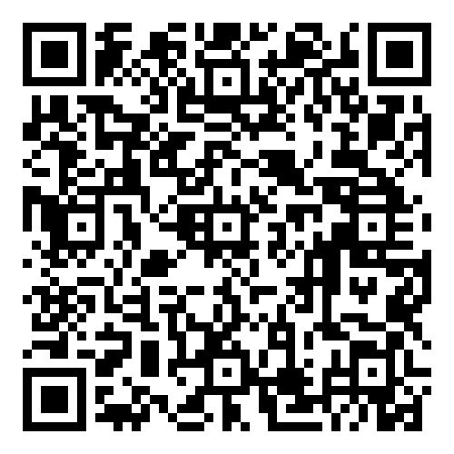
LE REALTÀ ASSOCIATIVE SONO FORMATE DA STUDENTI APPARTENENTI AI VARI CORSI DI STUDIO E A TUTTI I DIPARTIMENTI UNIVERSITARI.
Associazioni studentesche

Slide 21

Medico per gli studenti fuori sede
Riceve con appuntamento telefonico
Visite ambulatoriali, prescrizione di farmaci e/o di prestazioni specialistiche nell’ambito del Sistema Sanitario Nazionale;
Rilascio del certificato di idoneità allo sport ed idoneità alla vita in comunità, prescrizioni visite specialistiche, prescrizione farmaci in ricetta bianca

Slide 22
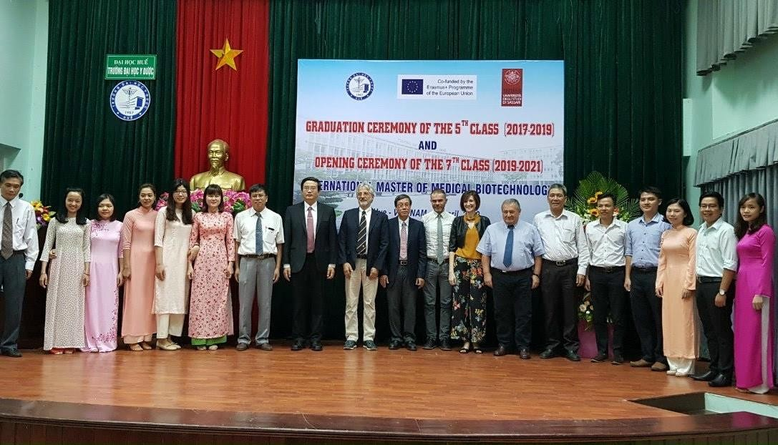


Opportunità all’estero
L’Ufficio Mobilità e Relazioni Internazionali promuove le esperienze di studio e tirocinio all’estero attraverso diversi programmi di mobilità internazionale, per studio e/o tirocinio.
L’Ufficio e i Dipartimenti ti offrono supporto per la preparazione della tua mobilità, anche attraverso appositi help-desk internazionali.
Rif. Ufficio erasmus

Slide 23
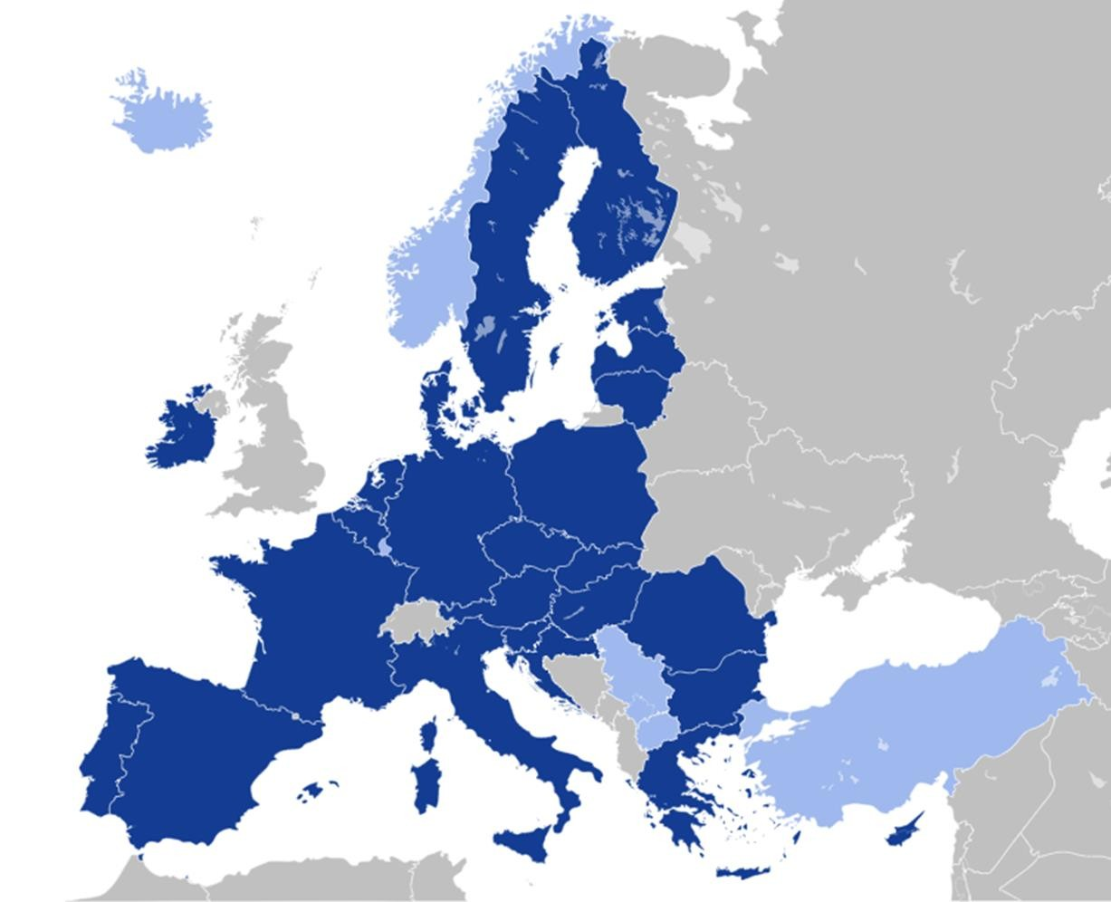
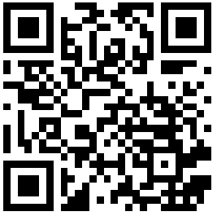
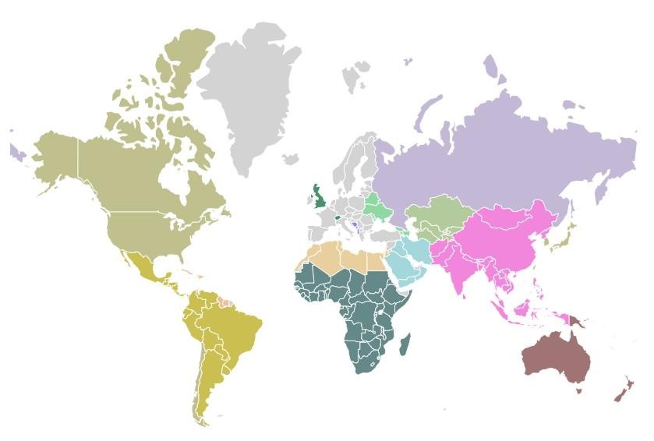
Erasmus+ e Ulisse
Grazie al programma Erasmus+, potrai studiare o svolgere tirocini all’estero nei paesi aderenti (EU ed extra EU aderenti) sia presso organizzazioni convenzionate che in sedi di tua scelta.
Partecipando al programma Ulisse potrai partire per qualunque paese del mondo, purché il programma di studio o tirocinio proposto sia accettato dal tuo dipartimento.
Consulta i bandi nella sezione internazionale del sito di ateneo per maggiori informazioni!

Slide 24


Slide 25


Slide 26
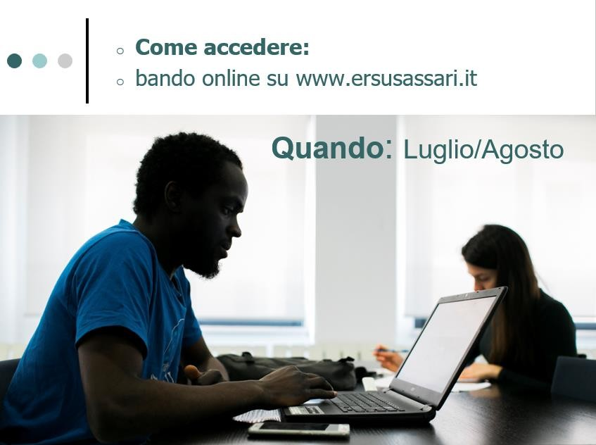

Slide 27
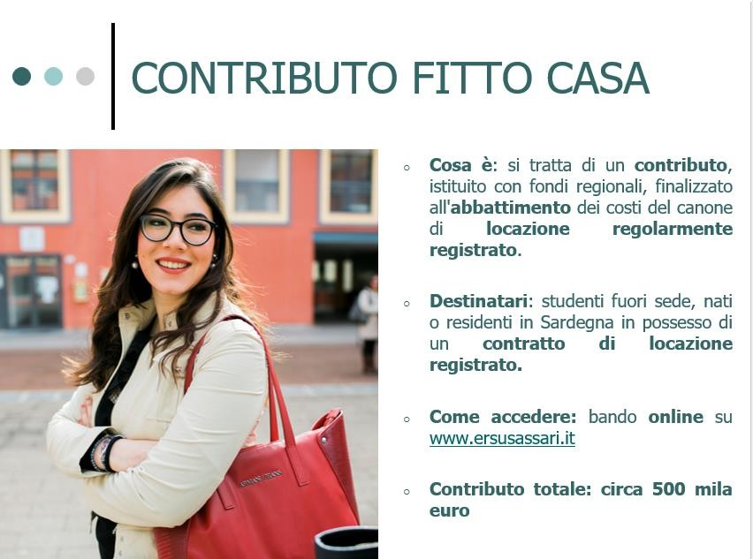

Slide 28
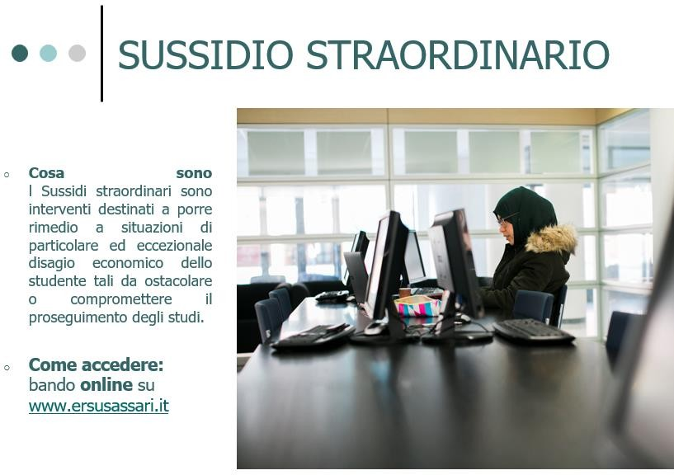

Slide 29
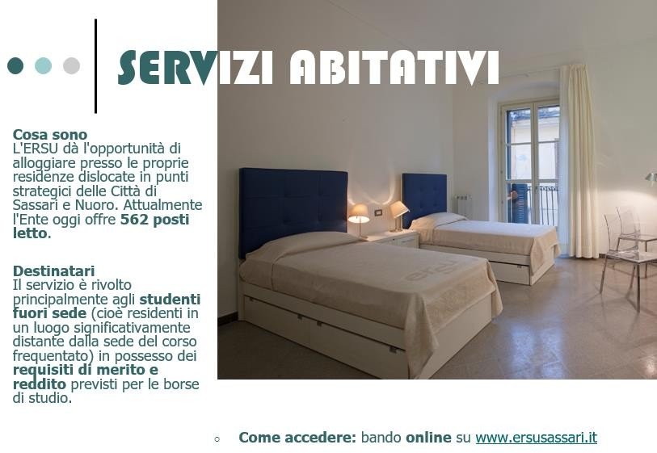

Slide 30
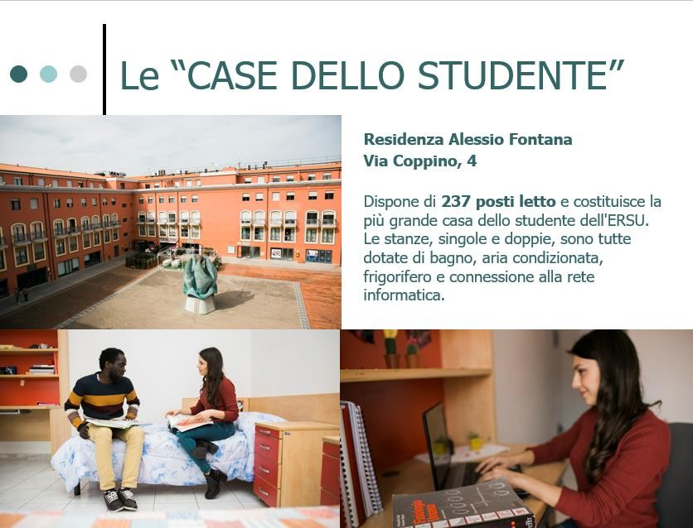

Slide 31
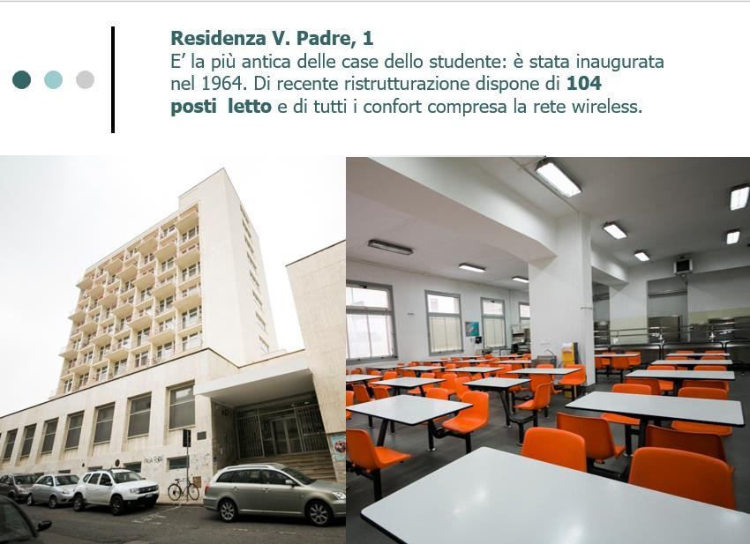

Slide 32
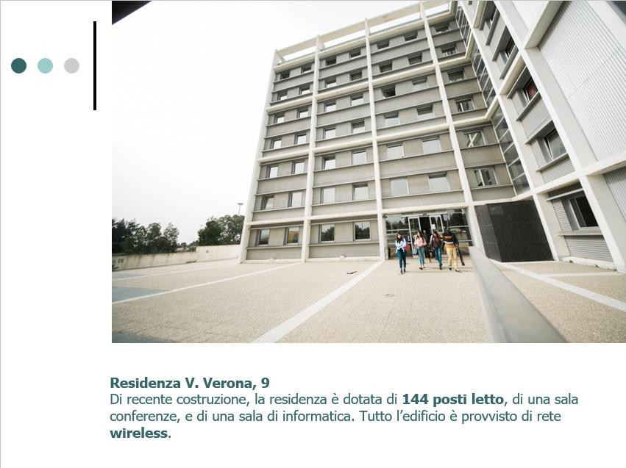

Slide 33
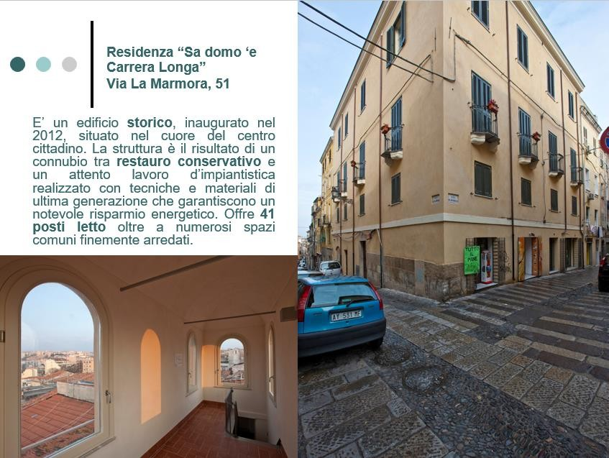

Slide 34


Slide 35
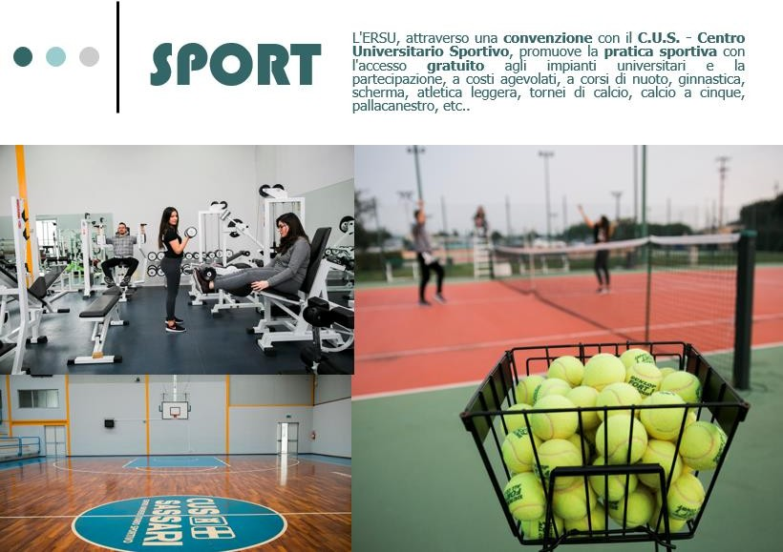

Slide 36


